Slide 1

1
电销相关系统现状
用户经营平台
触发层
QA
事件中心
计划中心
圈人
下发结果
事件管理
事件触发
计划管理
计划执行
1.推标签
2.队列异步推送决策
1.圈人
2.同步结果
决策层
决策引擎
CDP
大数据平台
实时决策
异步决策
分支/实验
圈人
查询服务
StarRocks
（老）营销平台
4.异步推送指令
3.查标签
定时抽取
名单
控频管理
拨打结果
记录
查标签
标签ETL
Impala
3.查名单
指令中心
控频管理
批量推送
4.批量推名单
5.定时文件批量推送
触达层
电销平台（百度）
预测试外呼
AI外呼平台
1.圈100w人20分钟
3.查标签120qps，估算吞吐量约40w/H，加上决策耗时，估算吞吐量约40w/H * 2
5. 控频+批量推送，吞吐量10w/H，每3分钟定时推送文件
1.8点前标签准备好
3.每5分例行执行名单抽取，目前存在两个问题：
impala连接问题,
集群资源打满问题
呼叫中心
VOS
供应商
线路厂商
93、智齿等AI厂商

Slide 2
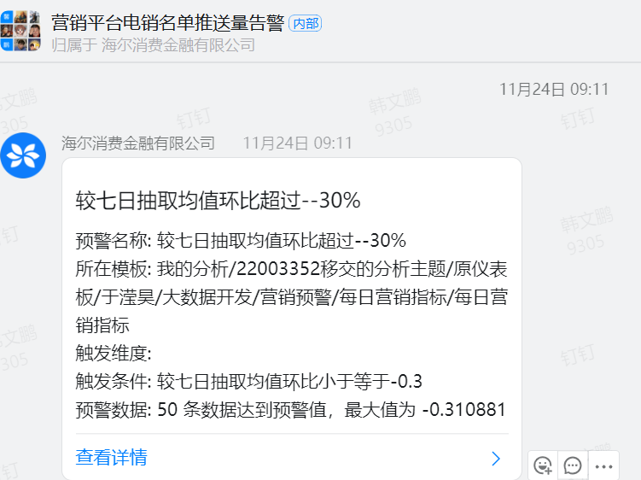
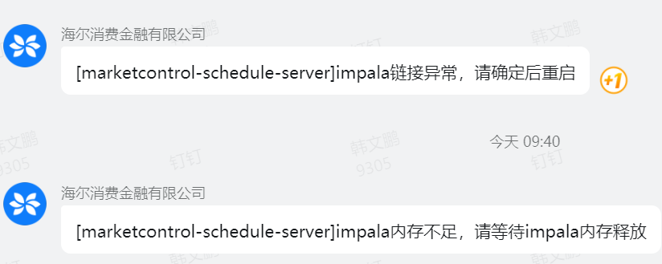
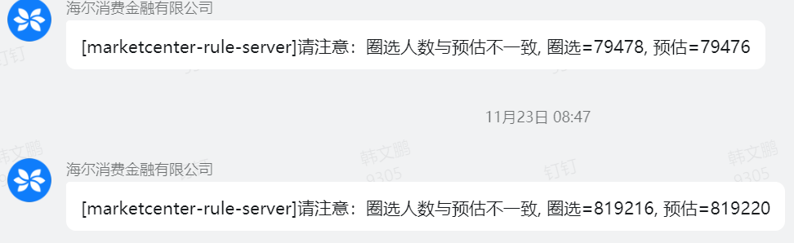
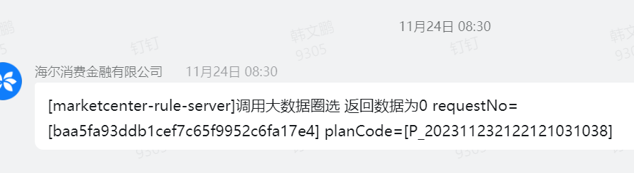
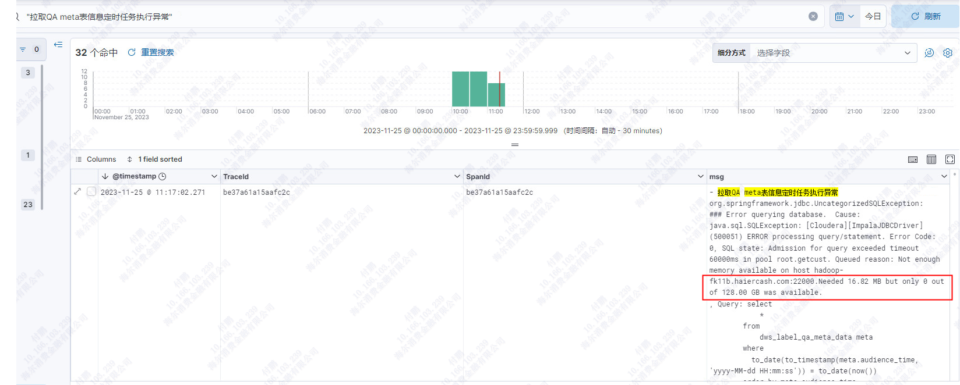
1
日常任务情况及现有监控跟进机制
任务情况：
QA-》营销平台
线上抽取规则144，名单明细待业务整理
每日名单推送量约100w+，浮动较大
每日名单推送量浮动较大，
用户经营平台
强连接与无连接实时策略8条
每日圈人20w+， 推送电销4w左右，受业务策略影响浮动大
监控跟进机制：
QA-》营销平台
抽取规则总量告警，7日环比告警，不够敏感
impala连接问题告警
人工每日早8点半值班，观察是否有无名单问题
用户经营平台
圈人异常告警

Slide 3
2
问题发生情况
11.22（周三）
问题表现：为晨反馈弱连接名单切分过小，强连接名单未及时推送；
问题原因：为晨11.21部署弱连接策略到用户经营平台，11.22 8:00弱连接任务启动， 圈人110w+，推入决策后因超出决策吞吐能力导致积压，导致推送名单切分过小；9:10强连接任务启动后排队的等待处理，导致强连接任务推送延迟；
问题处置：弱连接任务全部重新推送；强连接任务业务迁移至QA推送；
9:26 业务反馈弱连接名单切分过小，开发开始排查
9:30 确认弱连接圈人110w+， 决策队列积压
10:00 强连接策略迁移到QA， 弱连接任务准备重推策略
12:19 弱连接任务开始重推
11.23（周四）
问题表现：强连接名单未及时推送；
问题原因：弱连接策略没有迁移到QA平台，11.23 8:00弱连接任务启动， 圈人110w+，情况同11.22
问题处置：弱连接任务全部取消；强连接任务业务迁移至QA推送；
9:20 开发确认用户经营平台推送名单正常，未确认都按名单级别
9:30 业务反馈强连接名单还未收到，开发开始排查，发现强连接任务仍在执行，情况同11.22
10:03 强连接业务切到QA推送
10:16 强连接数据开始推送

Slide 4
2
问题发生情况
11.24（周五）
问题原因：大数据标签数据未就绪
问题处置：大数据重跑标签数据
8:49 【问题发现】值班发现用户经营平台圈选强连接用户为0；与晓东确认标签正常；与业务确认后反馈业务调整了圈人策略；排查策略详情
9:24 业务反馈QA推送名单数据也存在异常
9:30 【问题确认】确认是标签数据问题
10:21 标签数据恢复
10:30 业务重新部署用户经营平台策略
10:43 用户经营平台开始推送名单
11:16 营销平台开始陆续推送名单
11.25（周六）
问题原因：从报错日志看是impala集群资源不足；
问题处置：运维重启营销平台
10:55【问题发现】业务反馈汉之缘名单还没收到
11:20 值班同学反馈集群资源不足原因
11:50 运维重启营销平台
12:06 业务反馈名单已推送

Slide 5
3
系统改进
用户经营平台
触发层
QA
事件中心
计划中心
圈人
下发结果
事件管理
事件触发
计划管理
计划执行
1.推标签
2.队列异步推送决策
1.圈人
2.同步结果
决策层
决策引擎
CDP
大数据平台
实时决策
异步决策
分支/实验
圈人
查询服务
StarRocks
营销平台
4.异步推送指令
3.查标签
定时抽取
名单
拨打结果
记录
查标签
标签ETL
Impala
3.查名单
指令中心
控频管理
批量推送
4.批量推名单
5.文件批量推送
触达层
电销平台
预测试外呼
AI外呼平台
1.圈人改为异步圈人，提升圈人效率
2.实时决策与批量决策分离；批量决策过程改为批量执行；支持决策任务公平调度；等等。
3.查标签扩容，标签缓存等等；
5. 指令执行，文件切分策略支持大小批量推送；支持决策任务公平调度；引入控频缓存；等等。
3.impala连接问题, 再尝试优化方案；更准确及时的预警预案机制；
呼叫中心
VOS
供应商
线路厂商
93、智齿等AI厂商

Slide 6
3
改进计划
方向 | 事项 | 负责人 | 计划时间
系统性能优化 | 实时决策与批量决策分离； | 韩文鹏 | 2024.1.31
 | 批量决策过程改为批量执行； | 韩文鹏 | 2024.1.31
 | 用户经营平台单名单暂停取消功能及其他运营功能建设 | 韩文鹏 | 2023.12.30
 | 决策支持任务公平调度； 指令支持任务公平调度； | 韩文鹏 | 2024.1.31
 | 5. 指令执行，文件切分策略支持大小批量推送； | 韩文鹏 | 2024.1.31
 | 3.查标签扩容，标签缓存等等； | 韩文鹏 | 2023.12.30
 | 指令引入控频缓存 | 韩文鹏 | 2024.1.31
 | 异步圈人优化，压测 | 韩文鹏 | 2023.12.12
 | impala连接问题, 尝试优化方案； | 韩文鹏 | 2023.12.12
监控预警 | 用户经营平台增加名单级监控 | 韩文鹏 | 2023.12.12
 | 营销平台增加抽取规则级别监控 | 韩文鹏 | 2023.12.12
值班预案 | 短期（到12.12）人工值班机制完善，名单级跟进作业情况 | 韩文鹏 | 2023.12.12
 | 业务问题排查预案完善 | 韩文鹏 | 2023.11.30
 | 全链路名单级自动监控预案方案制定实施 | 韩文鹏 | 2024.1.31

Slide 7
用户经营平台（消金营销平台）
系统id
urm-core-server | 券权益
urm-manager-server
urm-manager
urm-schedule-server
marketcenter | 营销中心
marketcenter-rule-server | 营销决策引擎server
marketcenter-instructer-server | 营销平台-指令中心
market-postback-server | 营销数据回传
marketcenter-manager-server-gdz | 够多智营销平台
marketcenter-manager-server | 营销平台
market-telemarket-server | 电销工作台

Slide 8
impala
工具
etl
starrocks
老营销平台
系统id
qa
系统id

